Slide 1


TRƯỜNG ĐẠI HỌC CÔNG NGHỆ TP.HCM
KHOA CÔNG NGHỆ THÔNG TIN
Website Văn Phòng Phẩm Moai Moai
Thành viên :
Nguyễn Thái Hà
MSSV :
2180605319

Slide 2

01
GIỚI THIỆU ĐỀ TÀI
Mô tả tổng quan về đề tài đang nghiên cứu
Nội dung bài thuyết trình
GIỚI THIỆU CÔNG NGHỆ
Giới thiệu sơ qua về công nghệ được sử dụng trong đề tài
02
Mô tả quá trình tìm hiểu và xác định yêu cầu, sau đó xây dựng hệ thống để đáp ứng yêu cầu
03
PHÂN TÍCH THIẾT KẾ HỆ THỐNG
04
GIAO DIỆN VÀ CHỨC NĂNG
Giao diện và chức năng trong đề tài
05
KẾT LUẬN
Diễn giải kết quả và viết kết luận.

Slide 3

Giới thiệu đề tài

Slide 4

Mục đích chính của đồ án
Trong thời đại kỹ thuật số ngày nay, việc mua sắm trực tuyến đã trở nên phổ biến và thuận tiện hơn bao giờ hết. Ngành công nghiệp văn phòng phẩm, vốn là một lĩnh vực truyền thống, cũng không nằm ngoài xu thế này. Với sự phát triển nhanh chóng của công nghệ thông tin và Internet, việc xây dựng các kênh bán hàng trực tuyến cho các sản phẩm văn phòng phẩm là cần thiết để đáp ứng nhu cầu ngày càng tăng của người tiêu dùng và tạo ra sự thuận tiện trong việc mua sắm.

Slide 5
Mục tiêu nghiên cứu đồ án
Nghiên cứu này nhằm xây dựng một website thương mại điện tử chuyên về văn phòng phẩm. Mục tiêu chính là phát triển một nền tảng trực tuyến dễ sử dụng, thân thiện với người dùng và tích hợp các tính năng hiện đại để nâng cao trải nghiệm mua sắm của khách hàng.

Slide 6

Giới thiệu công nghệ

Slide 7


Giới thiệu công nghệ
Visual studio 2022
ASP.NET MVC
Visual Studio 2022 là một môi trường phát triển tích hợp (IDE) mạnh mẽ của Microsoft, cung cấp các công cụ vàtính năng để phát triển ứng dụng web và phần mềm chuyên nghiệp.
ASP.NET MVC là một framework mạnh mẽ để xây dựng các ứng dụng web hiện đại và linh hoạt, cho phép phát triển các tính năng phức tạp một cách dễ dàng.

Slide 8
Giới thiệu công nghệ
Bootstrap
Java Script
Bootstrap một Framework bao gồm 3 thành phần cơ bản, đó là: HTML, CSS và JavaScript. Framework này được sử dụng để phát triển trang web chuẩn theo Responsive. Sử dụng Bootstrap giúp việc thiết kế web tiết kiệm nhiều thời gian và đơn giản hơn.
JavaScript là một ngôn ngữ lập trình của HTML và WEB. Nó là nhẹ và được sử dụng phổ biến nhất như là một phần của các trang web, mà sự thi hành của chúng cho phép Client-Side script tương tác với người sử dụng và tạo các trang web động.

Slide 9
Phân tích thiết kế hệ thống

Slide 10
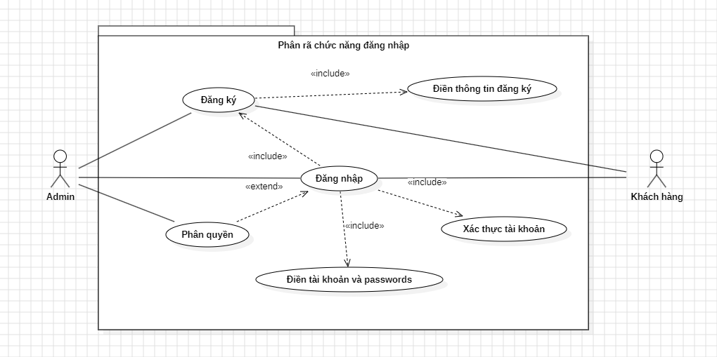
USE CASE CHỨC NĂNG ĐĂNG KÝ, ĐĂNG NHẬP

Slide 11
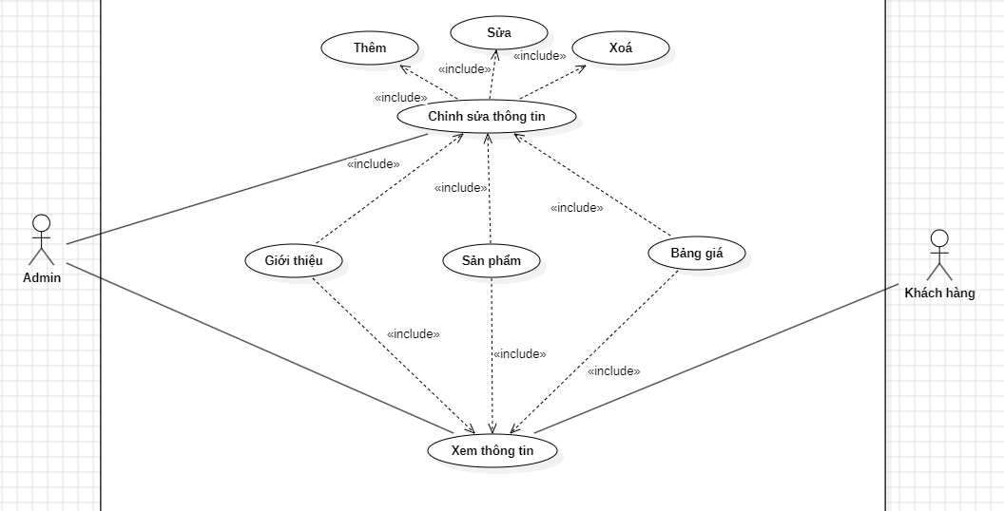
USE CASE CHỨC NĂNG QUẢN LÝ THÔNG TIN

Slide 12
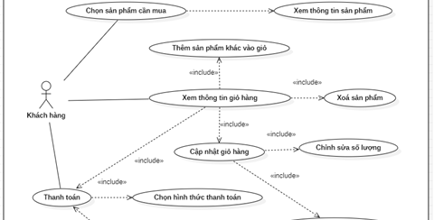
USE CASE CHỨC NĂNG ĐẶT HÀNG

Slide 13
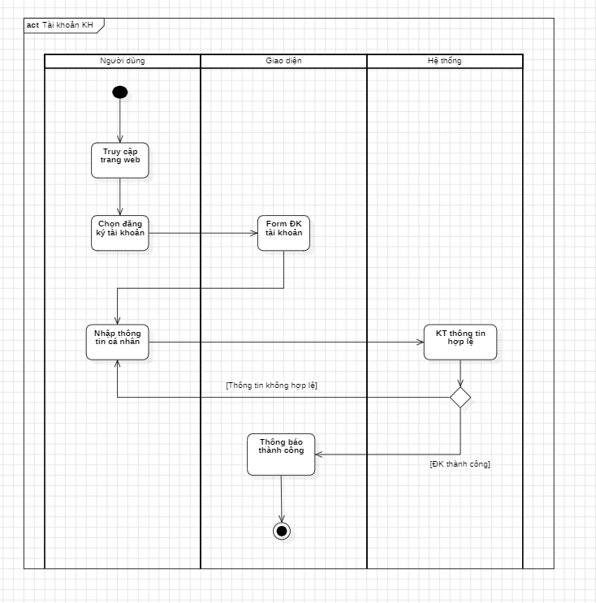
ACTIVITY CHỨC NĂNG ĐĂNG KÝ TÀI KHOẢN

Slide 14
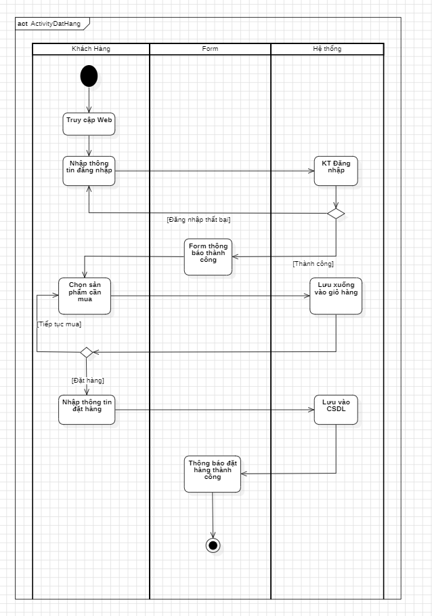
ACTIVITY CHỨC NĂNG ĐĂNG KÝ TÀI KHOẢN

Slide 15
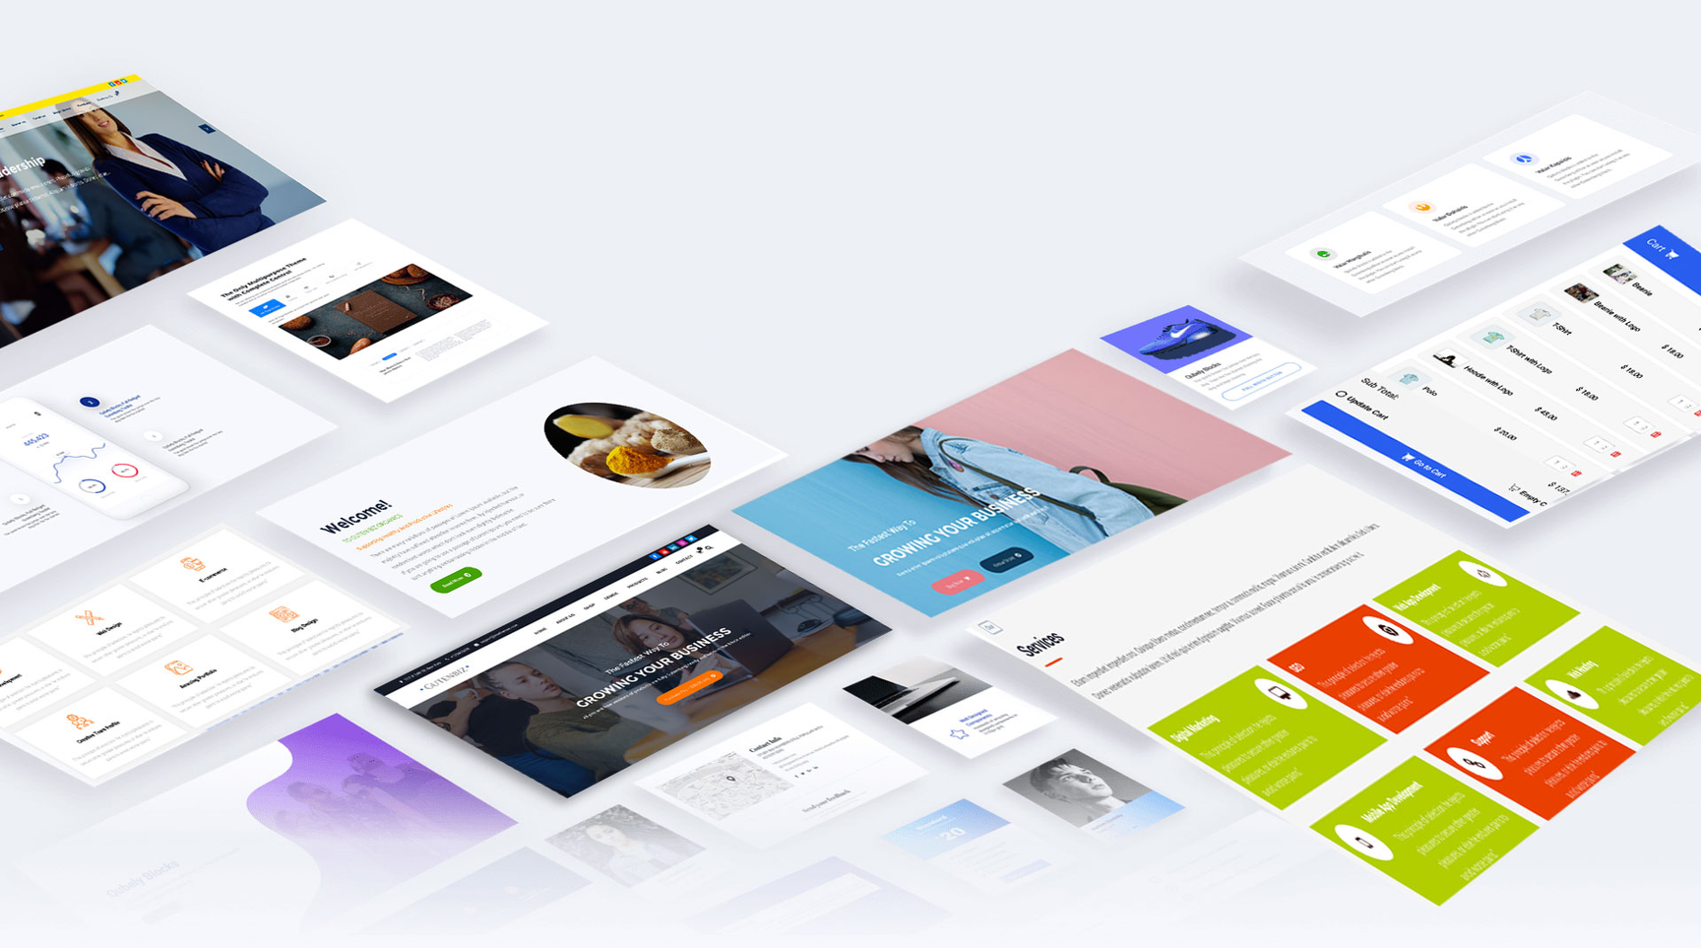
Giao diện và chức năng website

Slide 16
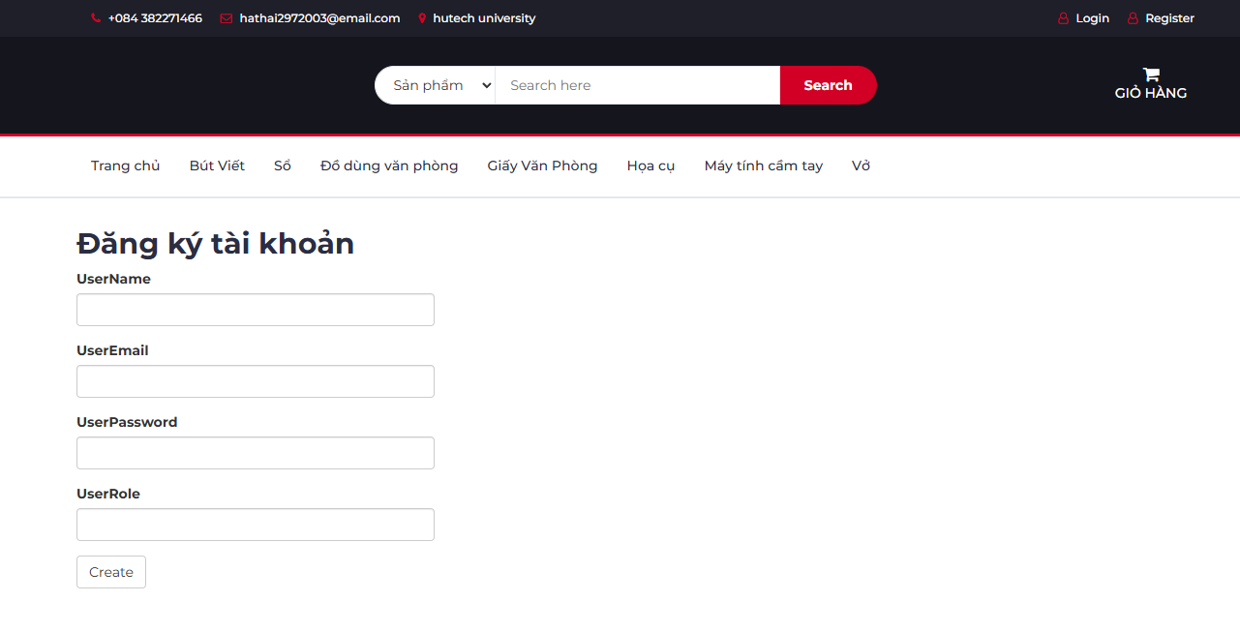
CHỨC NĂNG ĐĂNG KÝ

Slide 17
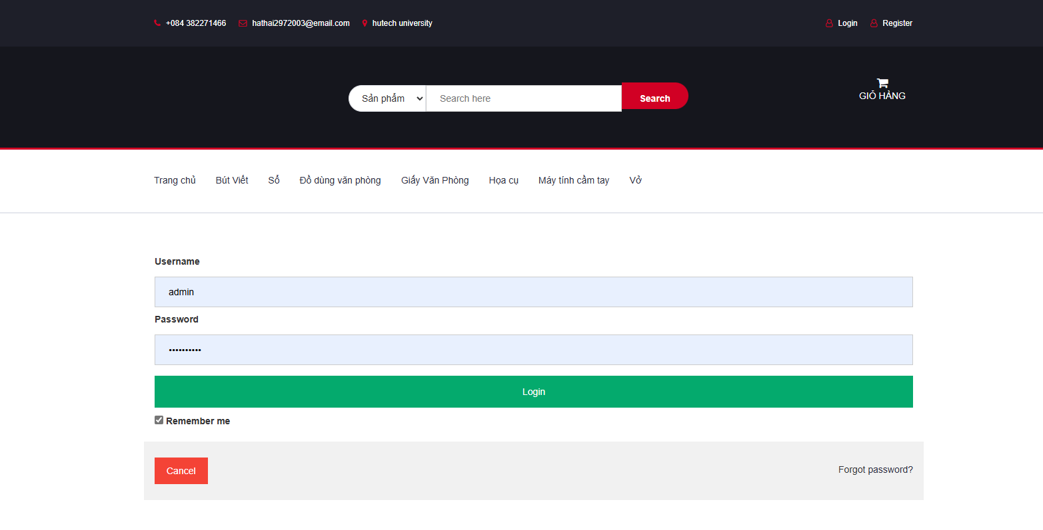
CHỨC NĂNG ĐĂNG NHẬP

Slide 18
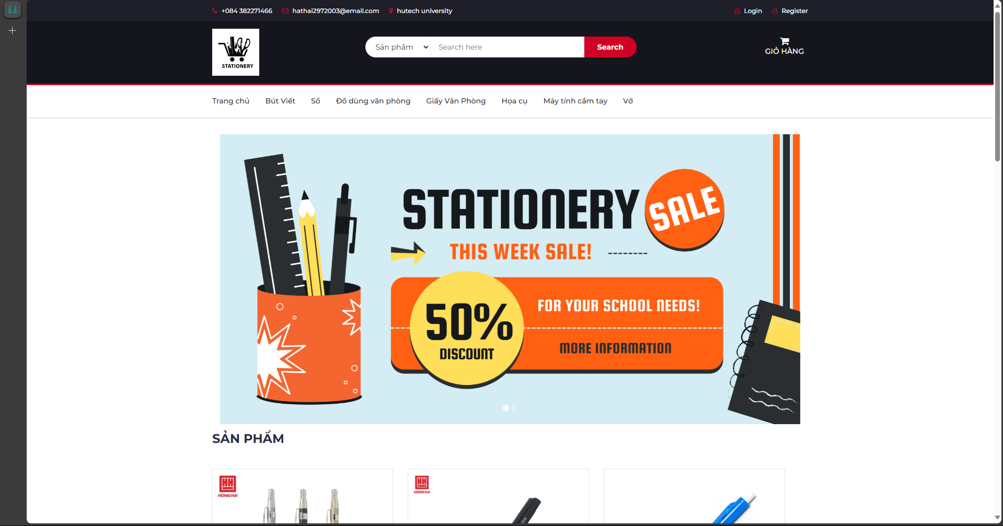
GIAO DIỆN TRANG CHỦ

Slide 19
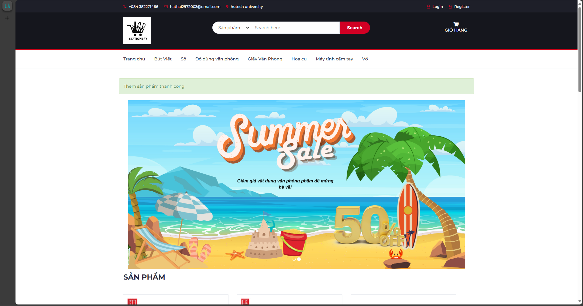
CHỨC NĂNG THÊM SẢN PHẨM

Slide 20
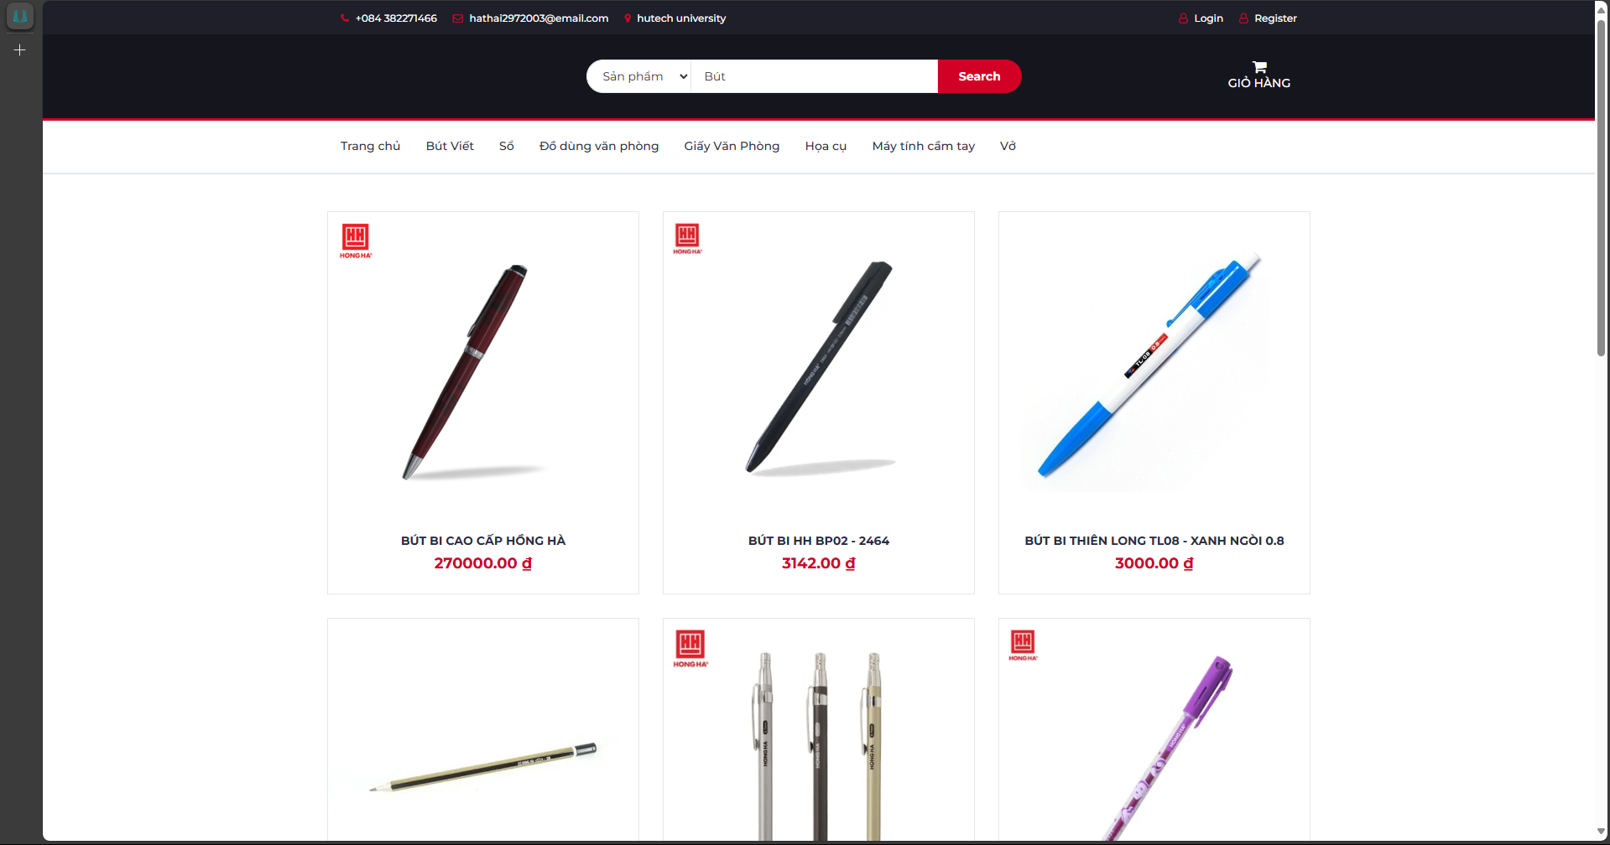
CHỨC NĂNG TÌM KIẾM

Slide 21
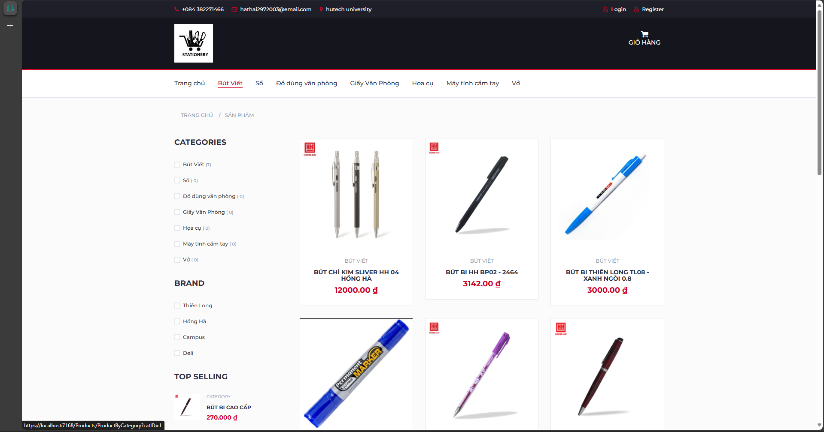
TÌM KIẾM THEO DANH MỤC

Slide 22
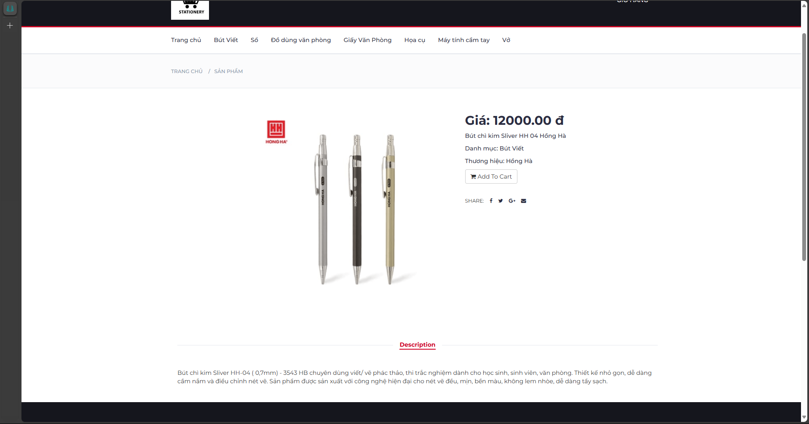
CHI TIẾT SẢN PHẨM

Slide 23
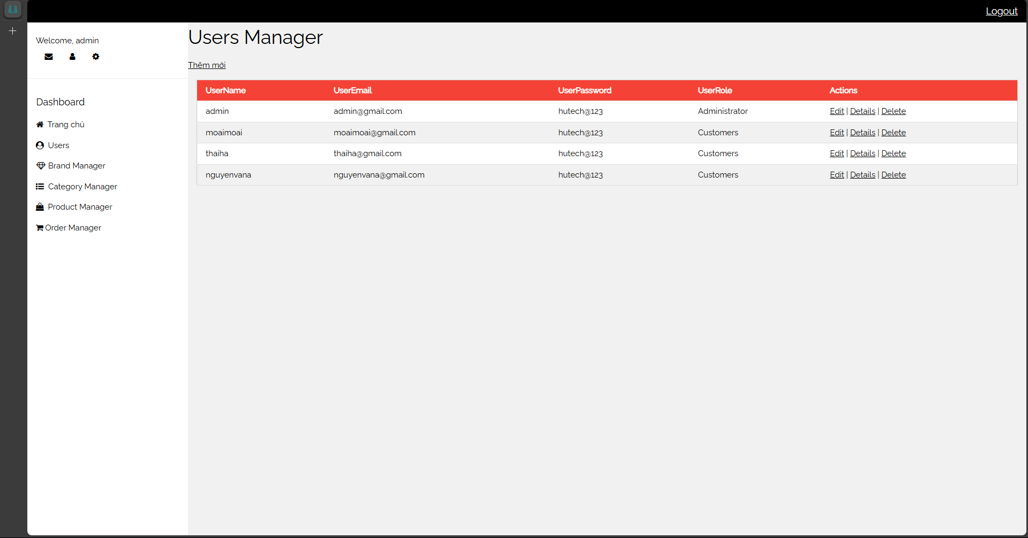
CHỨC NĂNG QUẢN LÝ USERS

Slide 24
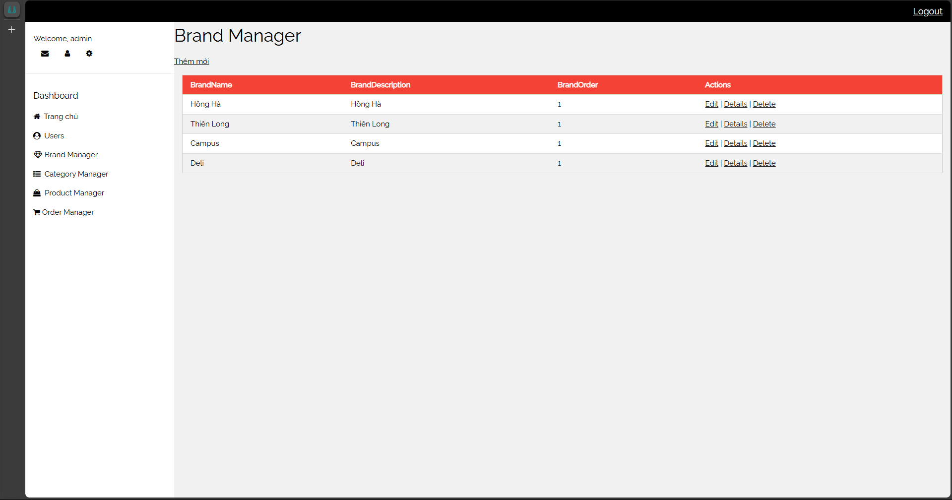
CHỨC NĂNG QUẢN LÝ THƯƠNG HIỆU

Slide 25
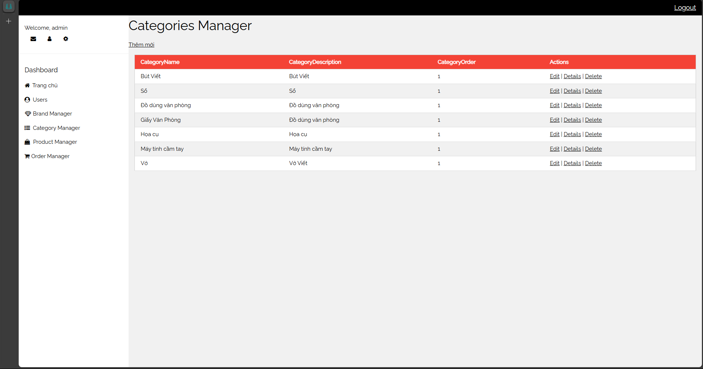
CHỨC NĂNG QUẢN LÝ DANH MỤC SẢN PHẨM

Slide 26
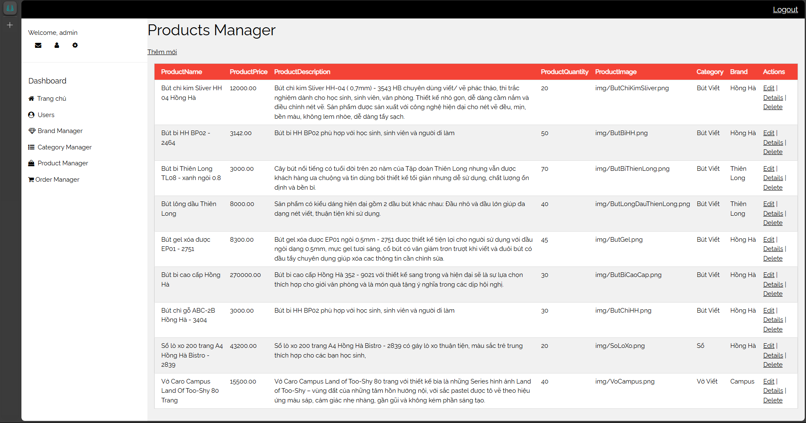
CHỨC NĂNG QUẢN LÝ SẢN PHẨM

Slide 27
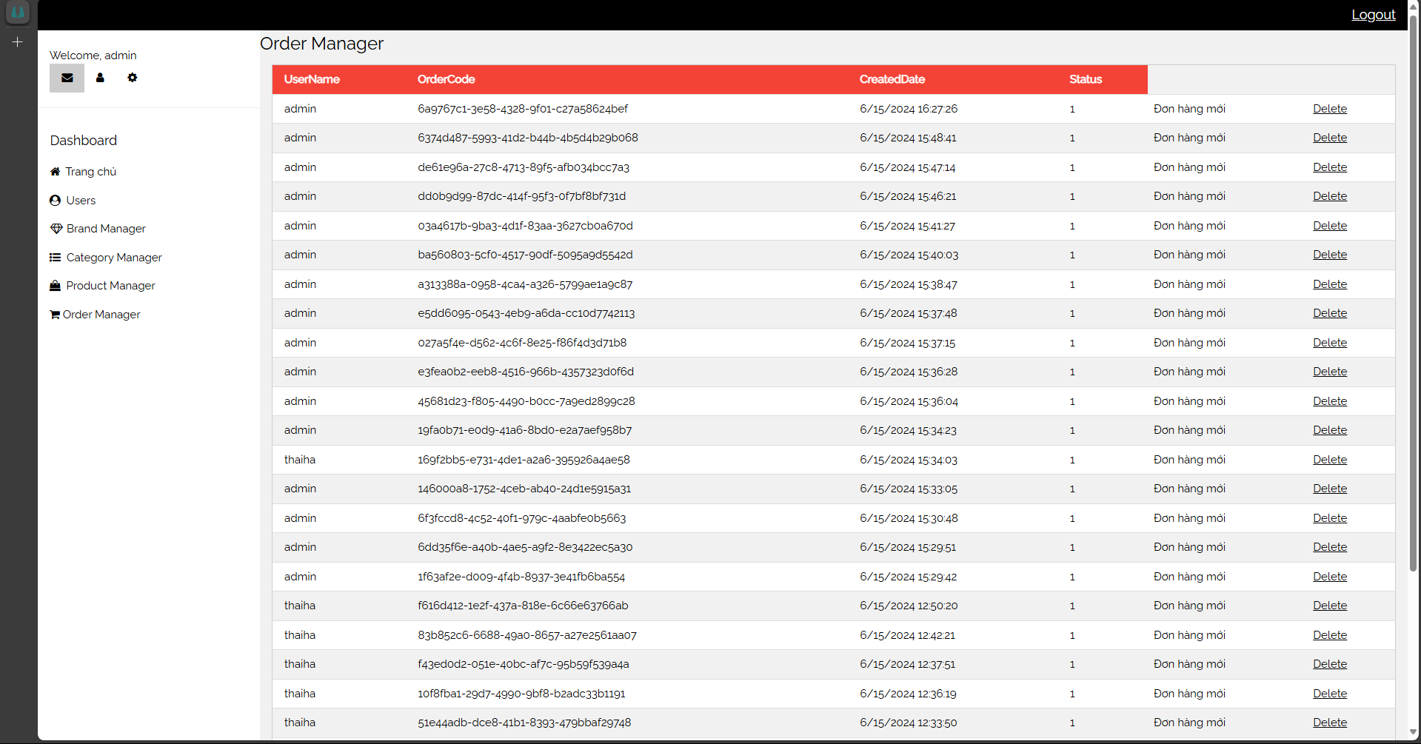
CHỨC NĂNG QUẢN LÝ ĐƠN ĐẶT HÀNG

Slide 28
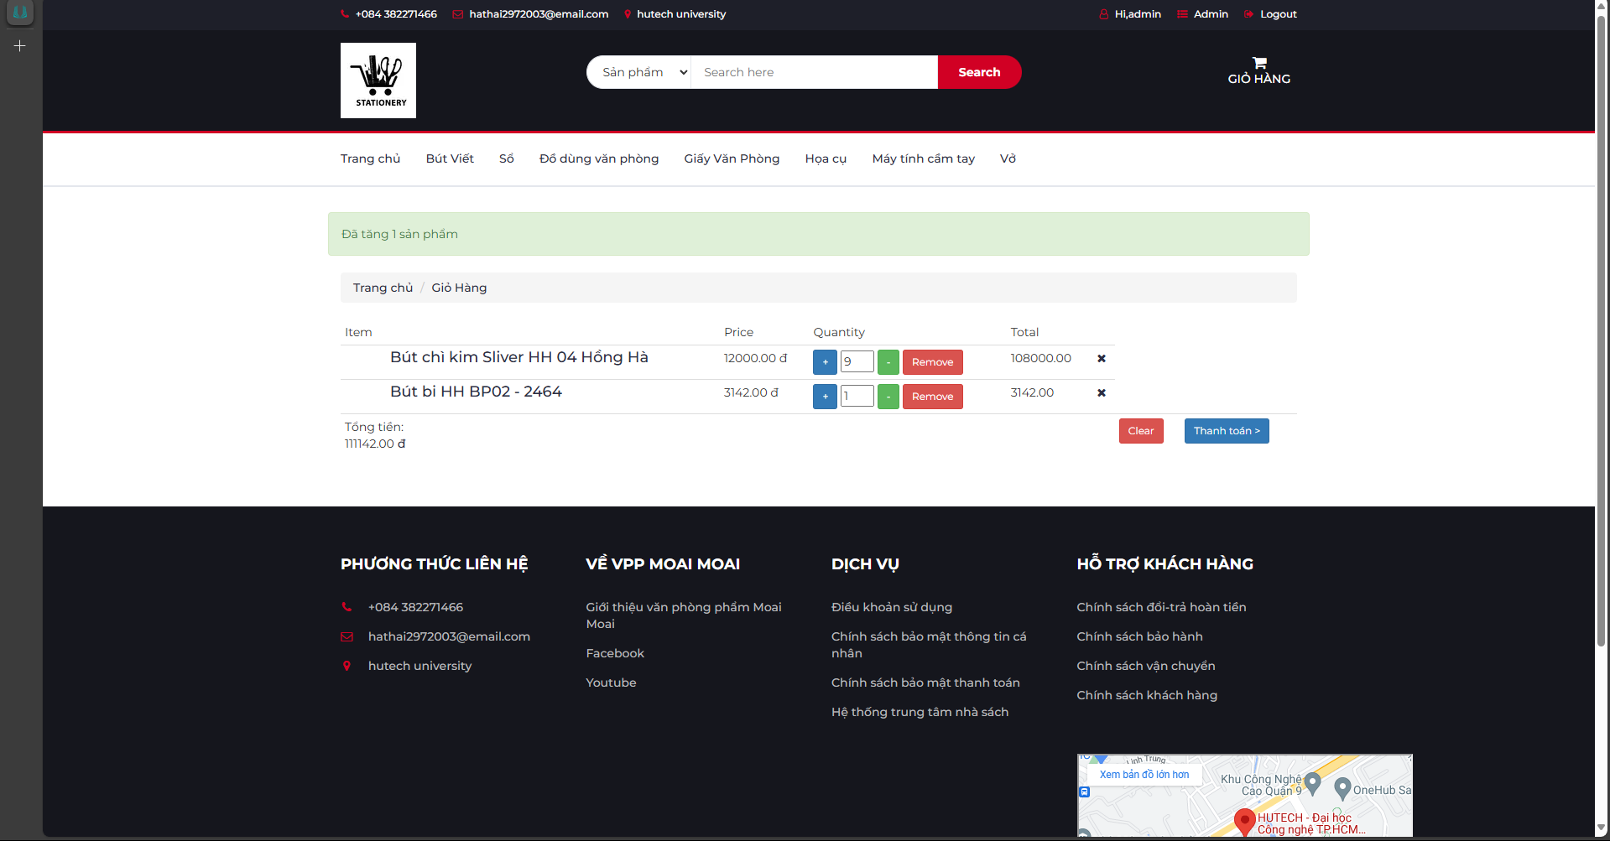
GIAO DIỆN GIỎ HÀNG

Slide 29
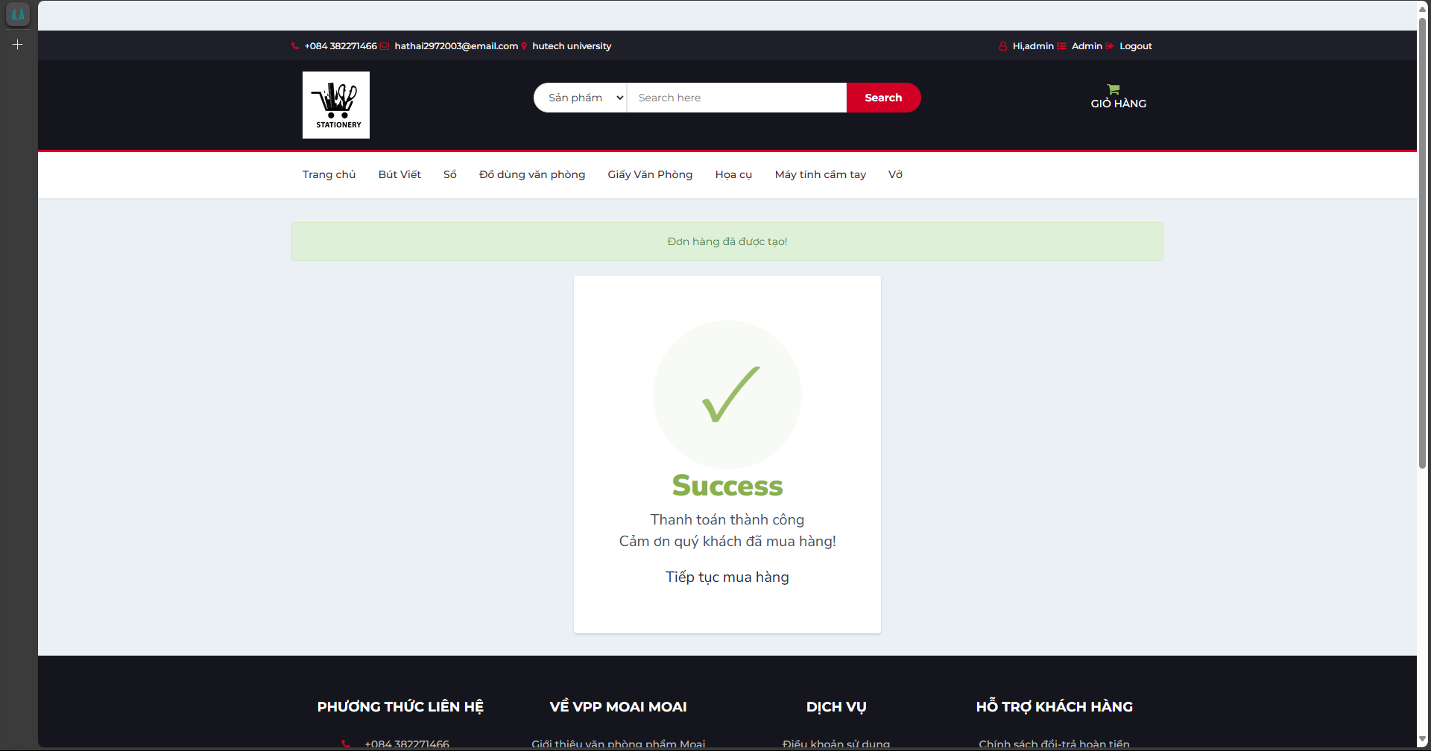
GIAO DIỆN THANH TOÁN THÀNH CÔNG

Slide 30

Kết luận

Slide 31


Mục tiêu thực hiện được
Giao diện người dùng (UI): Giao diện thiết kế tuy còn thô sơ nhưng cũng đủ các chức năng cơ bản
Chức năng giỏ hàng và thanh toán: Người dùng có thể dễ dàng thêm, sửa, hoặc xóa sản phẩm trong giỏ hàng. Tính năng tính tổng tiền tự động cập nhật khi có thay đổi.
Chức năng quản lý khách hàng: Hệ thống tài khoản người dùng: Người dùng có thể đăng ký, đăng nhập và quản lý thông tin cá nhân.
Chức năng quản trị hệ thống: Admin có thể thêm, sửa, xóa sản phẩm, và theo dõi, quản lý các đơn hàng.
Tính năng tìm kiếm: Đã làm được chức năng tìm kiếm sản phẩm cơ bản

Slide 32
Định hướng phát triển
Do thời gian và năng lực có hạn nên website hiện tại chưa được hoàn thiện lắm. Nên sau đây là một số định hướng phát triển cho website trong tương lai
Cải thiện giao diện website để trông thân thiện hơn với người dùng.
Cải thiện và đi sâu vào các chức năng để hoàn thiện website
Phát triển chức năng thanh toán và hỗ trợ khách hàng
Phát triển thêm về thống kê doanh thu
Cung cấp thêm các dịch vụ tiện ích khác

Slide 33

Cảm ơn thầy(cô) đã lắng nghe bài thuyết trình của em!

